Slide 1


S.A.S
Etudiants : Grégory Ducrey Nicolas Fuchs
Superviseurs : Dr. Sandy Ingram Dr. Houda Chabbi
Mandantes : Dr. Claire Korkmaz Dr. Sariah Haddad
23.05.2018
Notes:
http://xboxsquad.fr/wp-content/uploads/2018/04/addiction-800x300.jpg

Slide 2
Contexte

Slide 3







Technologies utilisées
Notes:
https://images.g2crowd.com/uploads/product/image/social_landscape/social_landscape_1513182511/webstorm.png
https://www.developersindia.in/wp-content/uploads/2017/05/IntelliJIDEA_icon.png
https://www.notebookcheck.net/fileadmin/Notebooks/News/_nc3/20170817_Google_Chrome_logo_vector_download.png
https://upload.wikimedia.org/wikipedia/commons/thumb/d/d9/Node.js_logo.svg/1200px-Node.js_logo.svg.png
https://cdn-images-1.medium.com/max/1600/1*DVki0FvyhmyFCkcPPuhMCw.png
https://upload.wikimedia.org/wikipedia/commons/thumb/c/c9/JSON_vector_logo.svg/1024px-JSON_vector_logo.svg.png
https://lankydanblog.files.wordpress.com/2017/01/javafx.png?w=591

Slide 4
Parcours d’une donnée
Image du déroulement

Slide 5
Analyse des processus

Slide 6
Analyse des sites WEB

Slide 7
Ecriture du fichier log

Slide 8

Détection de la catégorie
Notes:
https://www.igdb.com/preview_image.png

Slide 9
Détection des utilisateurs

Slide 10
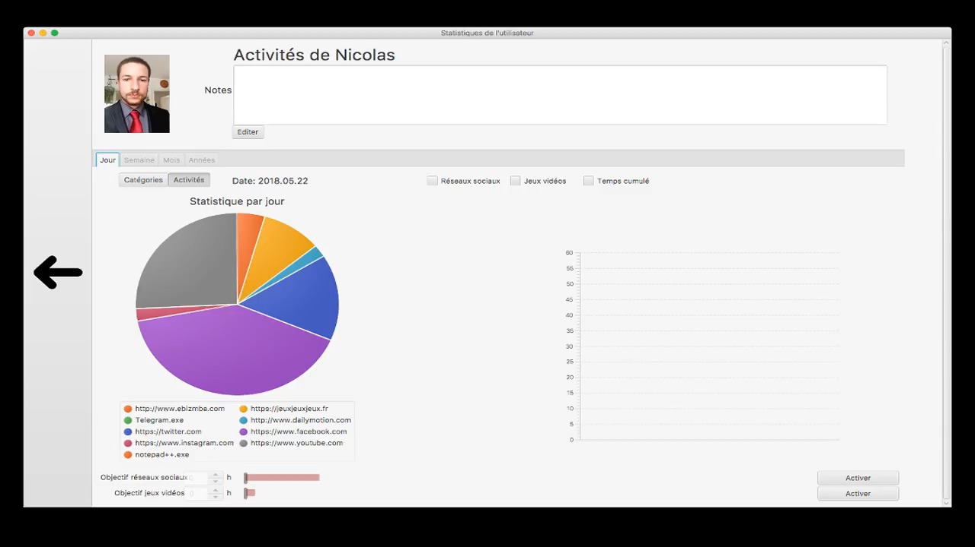

Slide 11
Déploiement

Slide 12
Perspectives

Slide 13
Conclusion

